Slide 1
Sistem Analizi ve Tasarımı
Proje Ödevi
Okul Kütüphane Sistemi

Slide 2
Projenin Konularını ve Çalışma Ortamını Belirlemek
1

Slide 3
Yaptığımız Analiz Türü
Sadece seçmeli tipi sorular sorduk.
Anket

Slide 4
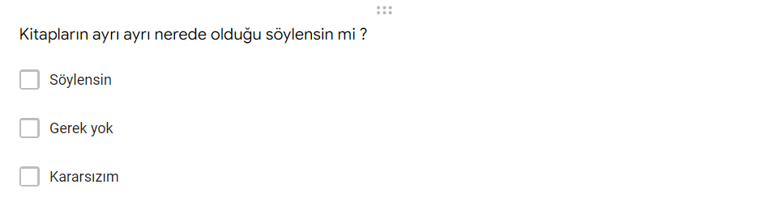
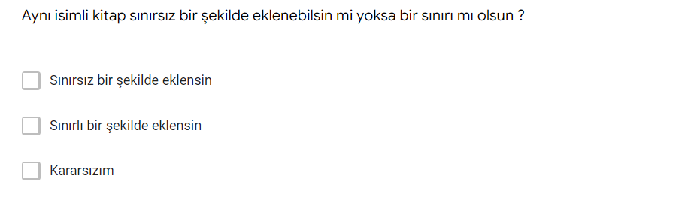
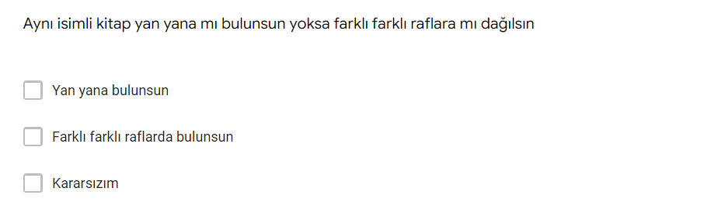
Sorduğumuz Önceden Seçmeli Anket Soruları

Slide 5
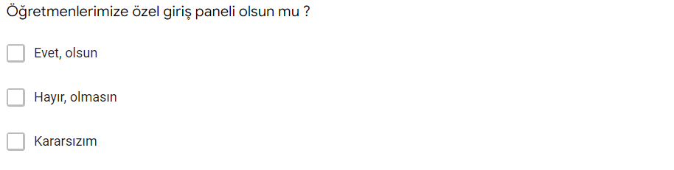
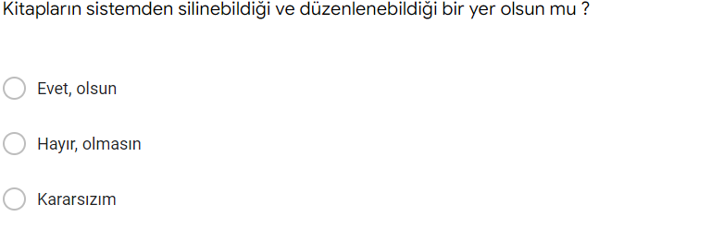
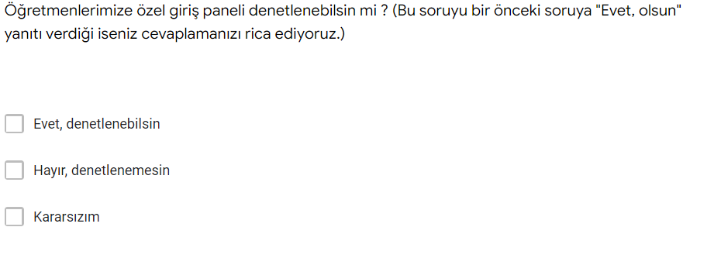
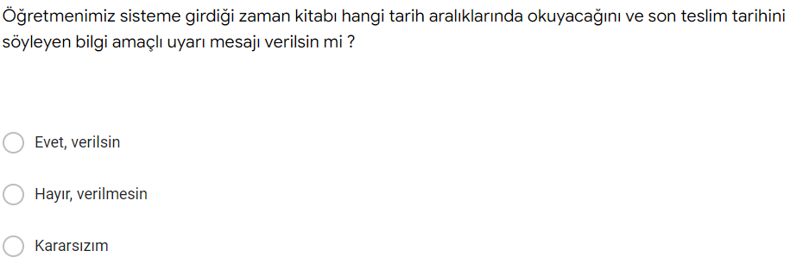
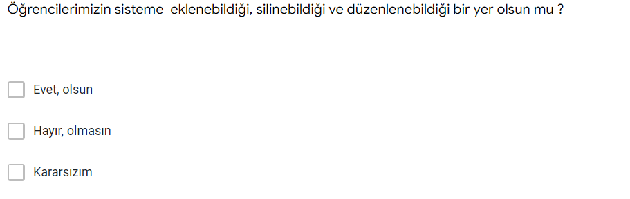
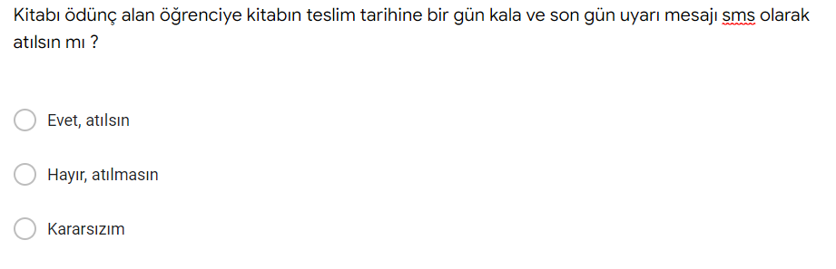
Sorduğumuz Önceden Seçmeli Anket Soruları

Slide 6
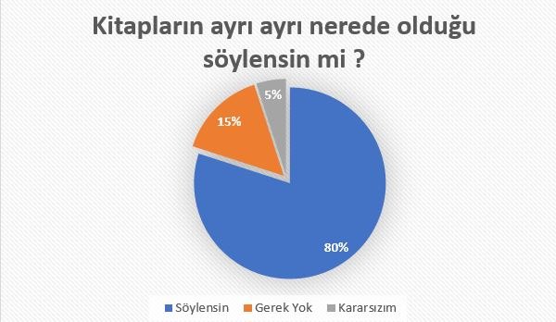
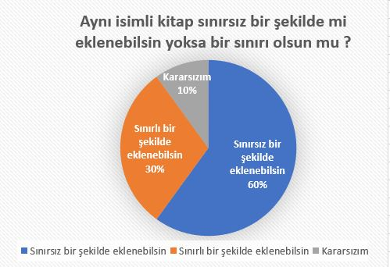
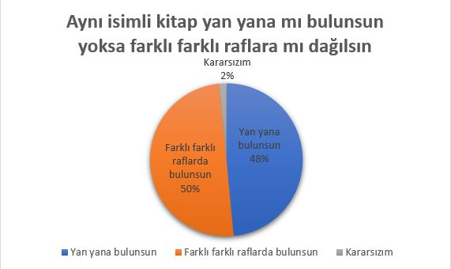
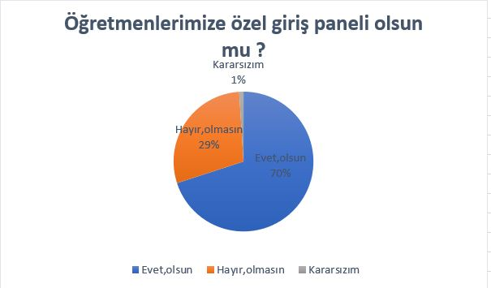
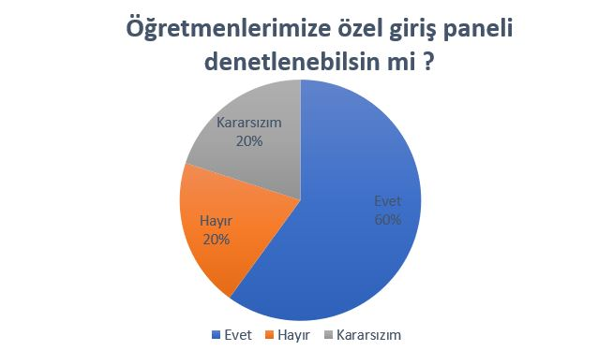
Yaptığımız Anketin Sonuçları

Slide 7
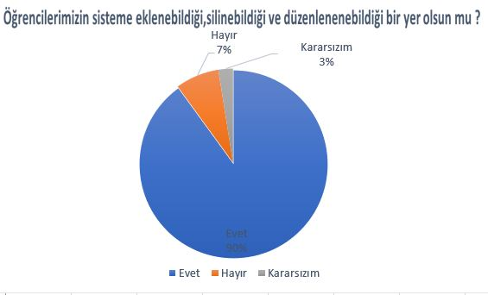
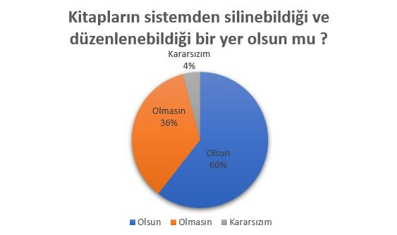
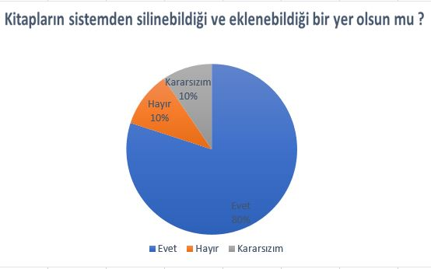
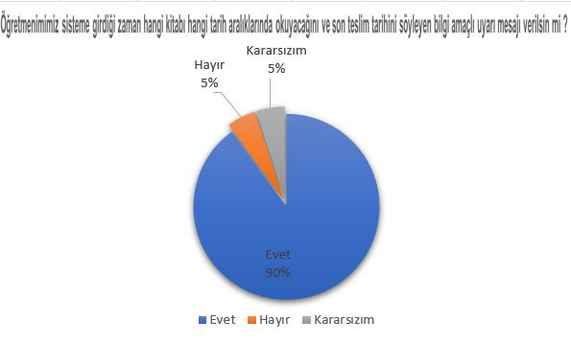
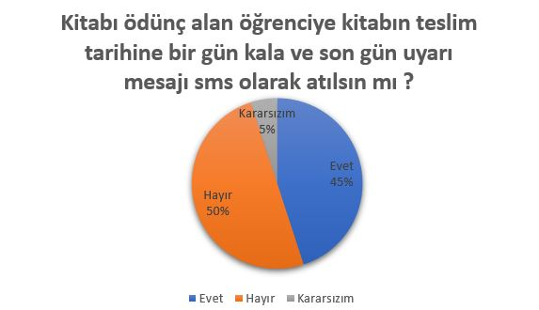
Yaptığımız Anketin Sonuçları

Slide 8
Gereksinimleri Belirlemek
2

Slide 9
Ankete Bağlı Olarak Seçilen Gereksinimler
Öğretmenlerin girebildiği bir giriş paneli.
Her kitabın ayrı ayrı nerede olduğu söyleyecek.
Aynı isimli kitaptan istenildiği kadar eklenebilecek ve aynı isimli kitap farklı yerlerde olabilecek.
Öğretmenlere özel giriş paneli denetlenebilecek.
Kitap ekleme, silme ve düzenleme yeri olacak.
Kitapları öğrenciye hangi tarih aralıkları arasında okuması için verildiği ve ne zaman teslim edeceğini söyleyen bilgi amaçlı yer olacak.

Slide 10
Veri Akış Diyagramı, ER diyagramları ve Veri sözlüğü
3

Slide 11
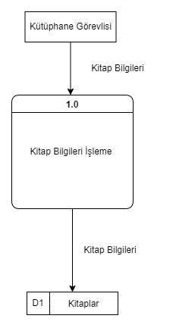
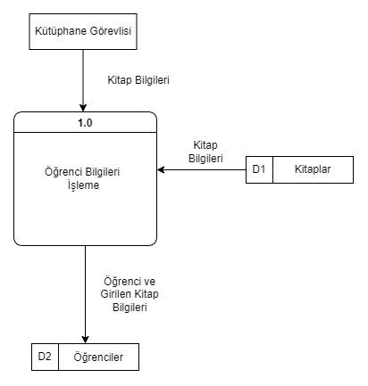
Veri Akış Diyagramı - Birinci Seviye
Kitap Ekleme API Akış Diyagramı
Öğrenci Ekleme API Akış Diyagramı

Slide 12
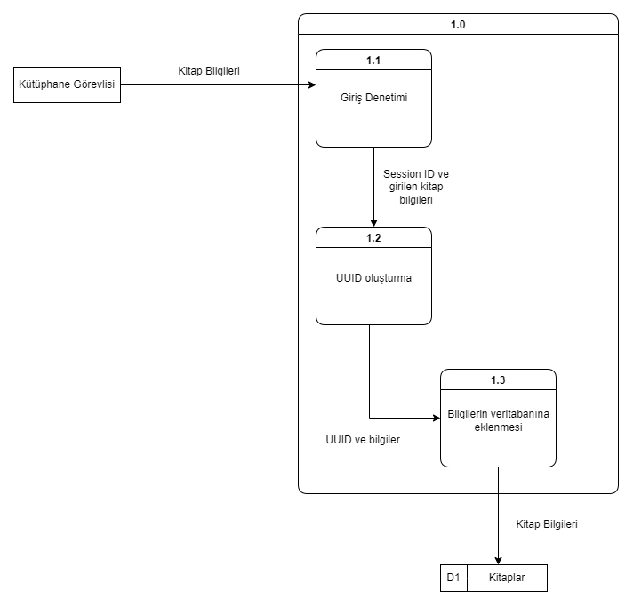
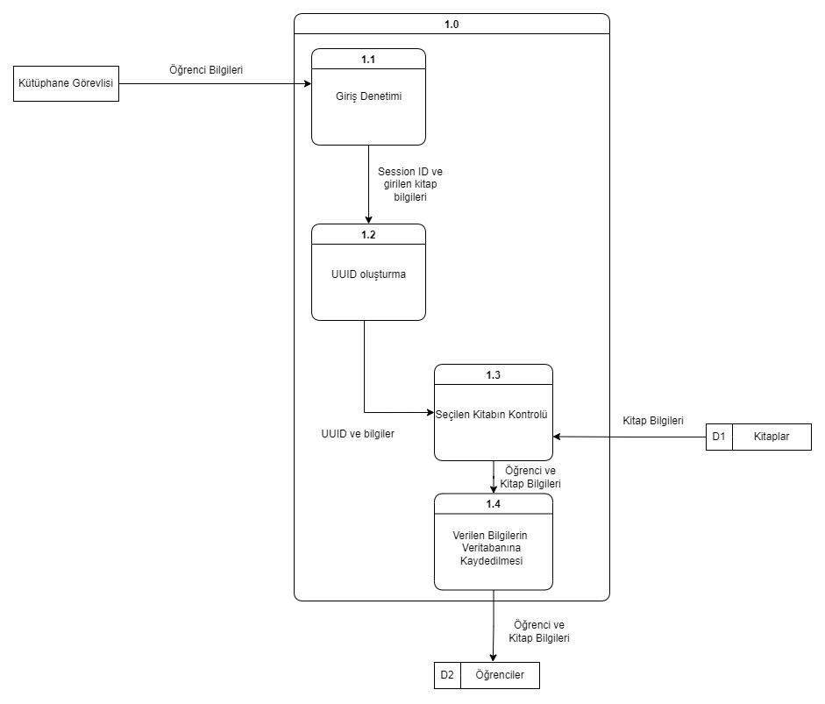
Veri Akış Diyagramı - İkinci Seviye
Kitap Ekleme API Veri Akış Diyagramı
Öğrenci Ekleme API Veri Akış Diyagramı

Slide 13
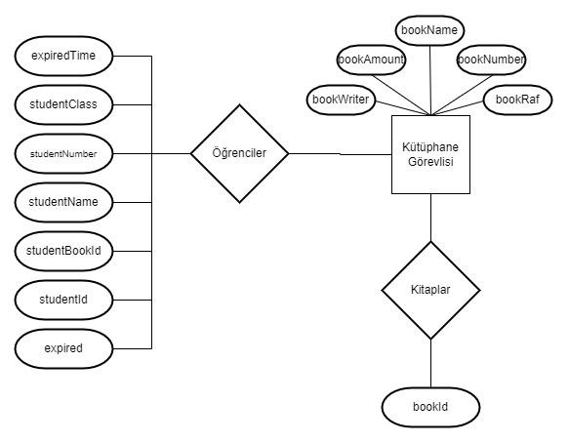
ER Diyagramı

Slide 14
Veri Akış Sözlük Girişi
Veri Akış Adı : Kitap Ekleme
Tanım : Kütüphane görevlisinin kitap eklemesi
Nereden : 1.1 Giriş Denetimi
Nereye :
1.2 UUID Oluşturma
1.3 Bilgilerin Veritabanına Eklenmesi
Veri Yapıları :
Kitap Bilgileri (K)
Kitap UUID (E)
Açıklama : Kütüphane görevlisi, elindeki kitabı veritabanına ekler.
Veri Akış Adı : Öğrenci Ekleme
Tanım : Kütüphane görevlisinin, kitap alan öğrenciyi sisteme eklemesi
Nereden : 1.1 Giriş Denetimi
Nereye :
1.2 UUID Oluşturma
1.3 Seçilen Kitabın Kontrolü
1.4 Verilen Bilgilerin Veritabanına Kaydedilmesi
Veri Yapıları :
Öğrenci Bilgileri (K)
Kitap Bilgileri (K)
Kitap UUID (E)
Öğrenci UUID (E)
Açıklama : Kütüphane görevlisi, kitabı almak isteyen öğrenciyi veritabanına kaydeder.

Slide 15
Veri Deposu Sözlük Girişi
Veri Depo Adı : Kitaplar
Tanım : Kitapların saklandığı veritabanı
Veri Yapıları : Kitap ve raf bilgileri
Miktar : 5000~
Erişim : Sisteme giriş yapılmadıysa okuma, yapıldıysa okuma/yazma/güncelleme/silme
Açıklama : Kitap ve raf bilgilerinin saklandığı veritabanıdır.
Veri Depo Adı : Öğrenciler
Tanım : Öğrencilerin saklandığı veritabanı
Veri Yapıları : Öğrencilerin bilgileri
Miktar : 10 - 25~
Erişim : Sisteme giriş yapıldıysa okuma/yazma/güncelleme/silme
Açıklama : Kitabı almak isteyen öğrencileri saklayan veritabanı.
Not: Veritabanı olarak “Döküman Tabanlı” olan Firebase ‘i kullanmayı tercih ettik.

Slide 16
Veri Yapısı Sözlük Girişi
Veri Yapı Adı : KİTAP
Tanım : Kütüphane Görevlisinin eklediği kitap
Veri Elemanları :
bookAmount (E)
bookId (E)
bookName (E)
bookNumber (E)
bookRaf (E)
bookWriter (E)
Veri Yapı Adı : ÖĞRENCİ
Tanım : Kütüphane Görevlisinin, kitap almak isteyen öğrencilerin bilgileri
Veri Elemenları :
createTime (K)
expireTime (K)
expired (E)
studentBook (E)
studentBookId (E)
studentClass (E)
studentId (E)
studentName (E)
studentNumber (E)

Slide 17
Veri Elemanı Sözlük Girişi
Veri Elemanı Adı : bookAmount
Tanım : Kitap miktarı
Tip : int32
Veri Elemanı Adı : bookId
Tanım : Kitabın veritabanı idsi
Tip : string
Veri Elemanı Adı : bookName
Tanım : Kitabın ismi
Tip : string
Veri Elemanı Adı : bookNumber
Tanım : Kitap sayısı
Tip : string
Veri Elemanı Adı : bookRaf
Tanım : Kitabın bulunduğu raf
Tip : string
Veri Elemanı Adı : bookWriter
Tanım : Kitabın yazarı
Tip : string
Veri Elemanı Adı : createTime
Tanım : Yaratılma zamanı
Tip : dateTime
Veri Elemanı Adı : expireTime
Tanım : Sona erme zamanı
Tip : dateTime
Veri Elemanı Adı : expired
Tanım : Sona erdi mi?
Tip : bool
Veri Elemanı Adı : studentBook
Tanım : Kitabın ismi
Tip : string
Veri Elemanı Adı : studentBookId
Tanım : Öğrencinin eklenen kitabın idsi
Tip : string
Veri Elemanı Adı : studentClass
Tanım : Öğrencinin sınıfı
Tip : string
Veri Elemanı Adı : studentId
Tanım : Öğrencinin veritabanı idsi
Tip : string
Veri Elemanı Adı : studentName
Tanım : Öğrencinin ismi
Tip : string
Veri Elemanı Adı : studentNumber
Tanım : Öğrencinin okul numarası
Tip : string

Slide 18
Proje İçerisinde Kaydedilecek Veriler ve Türleri
4

Slide 19
Veriler ve Veri Türleri
firebase/books
bookAmount int32
bookId string
bookName string
bookNumber string
bookRaf string
bookWriter string
firebase/students
createTime dateTime
expireTime dateTime
expired bool
studentBook string
studentBookId string
studentClass string
studentId string
studentName string
studentNumber string

Slide 20
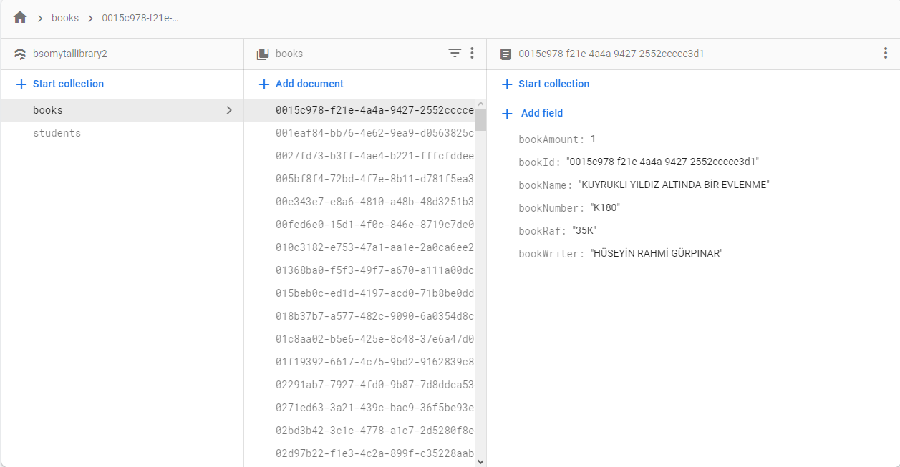
Tuttuğumuz Verilere Örnek - Kitaplar

Slide 21
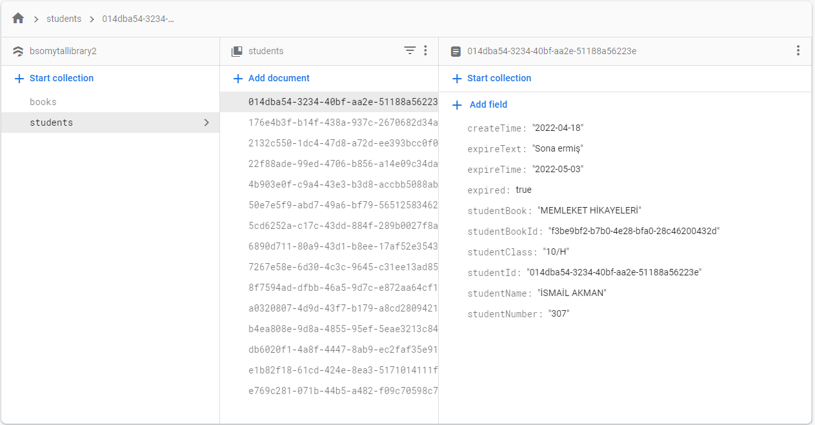
Tuttuğumuz Verilere Örnek - Öğrenciler

Slide 22
Projenin Algoritması ve Akış Şeması
5

Slide 23
Algoritmalar - Yazılı Olarak
- Kitap Ekleme API Algoritma -
1. Başla
2. Eğer giriş yapılmadıysa - 404 | giriş yapıldıysa - devam et
3. Kitapla ilgili değerleri kullanıcıdan al, yeni bir uuid oluştur.
4. Kitap book veritabanın da zaten var mı?
- Varsa 400
- Yoksa Firebase 'de book veritabanına verilen değerlerde ve uuid ile bir kitap ekle
5. Kullanıcıya 202 gönder
6. Bitir
- Öğrenci Ekleme API Algoritma -
1. Başla
2. Eğer giriş yapılmadıysa - 404 | giriş yapıldıysa - devam et
3. Öğrenci ile ilgili değerleri kullanıcıdan al, eklenen öğrenci raporu için yeni bir uuid oluştur. Bugünün tarihini ve 14 gün sonraki tarihi oluştur.
4. Seçilen kitabın miktarı 0 mı?
- 0'sa 400
- Değil ise Kitabın UUID 'si ile students veritabanına bir rapor ekle.
5. Seçilen kitabın miktarından 1 tane çıkar.
6. Kullanıcıya 202 gönder
7. Bitir

Slide 24
Algoritmalar - Yazılı Olarak
- Sisteme Girildiğinde Öğrencilerin Kontrol Edilme API Algoritma -
1. Başla
2. Eğer giriş :
- yapılmadıysa - 404 | giriş yapıldıysa - devam et
3. Bütün öğrencileri students veritabanından çek.
4. Her öğrenci için, expireTime verisini bugünün tarihi ile kontrol et. Eğer expireTime bugünün tarihinden
- Küçükse kullanıcının expired bool'unu true yap.
- Büyükse non
5. Kullanıcıya expired olanların listesini göster.
6. Bitir

Slide 25
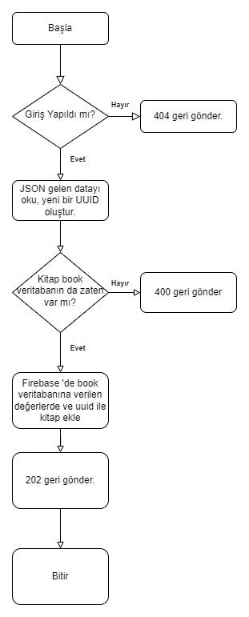
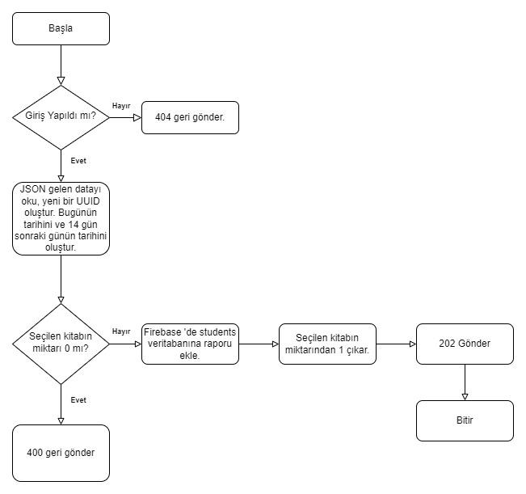
Kitap Ekleme API Akış Diyagramı
Öğrenci Ekleme API Akış Diyagramı

Slide 26
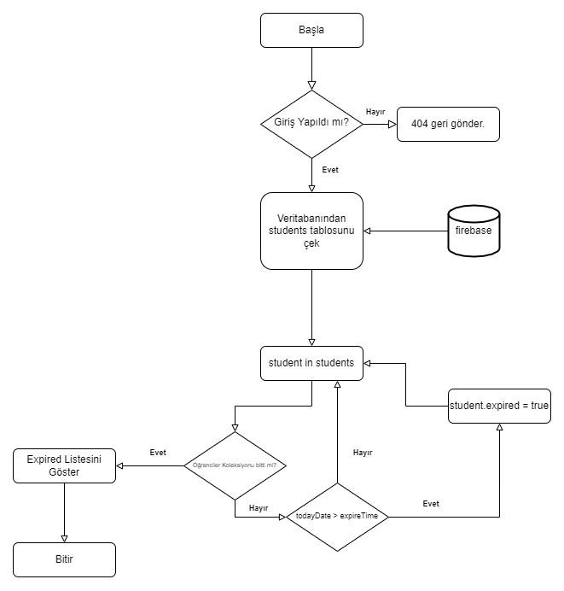
Öğrenci Kontrol Etme API Veri Akış Diyagramı

Slide 27
Projemizin Son Görünümü
6

Slide 28
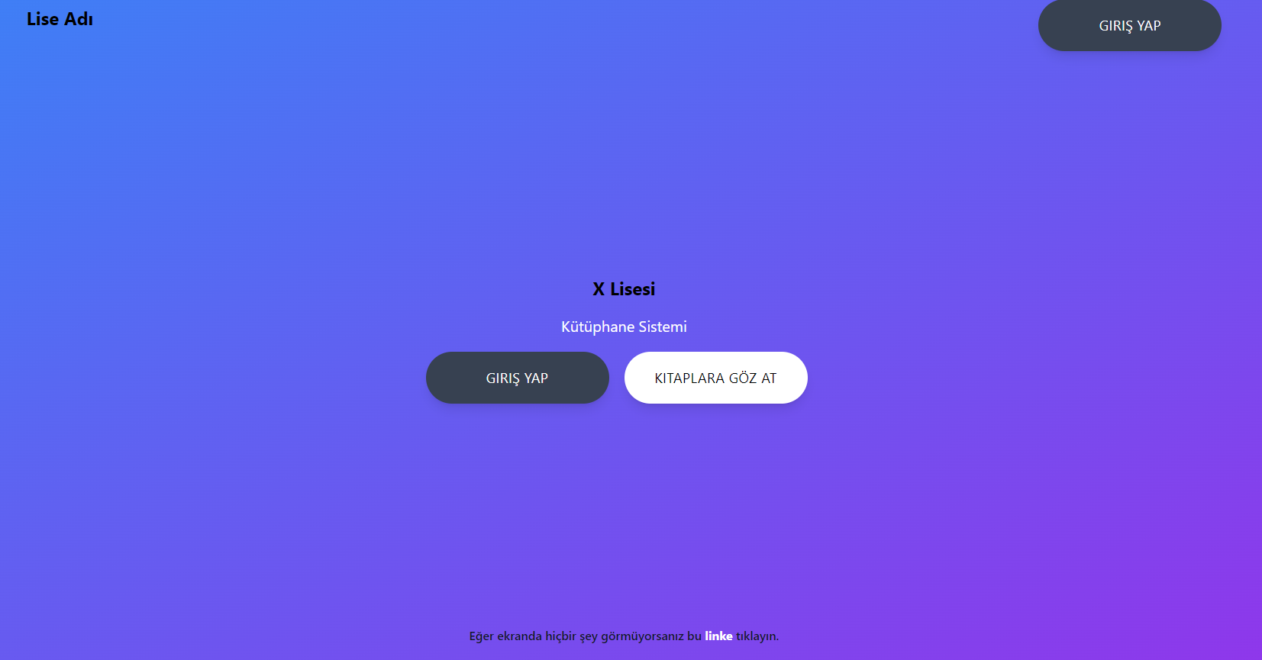
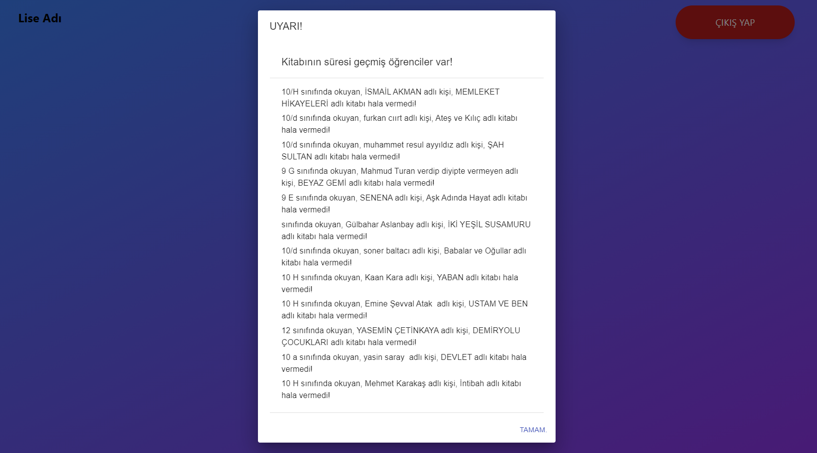
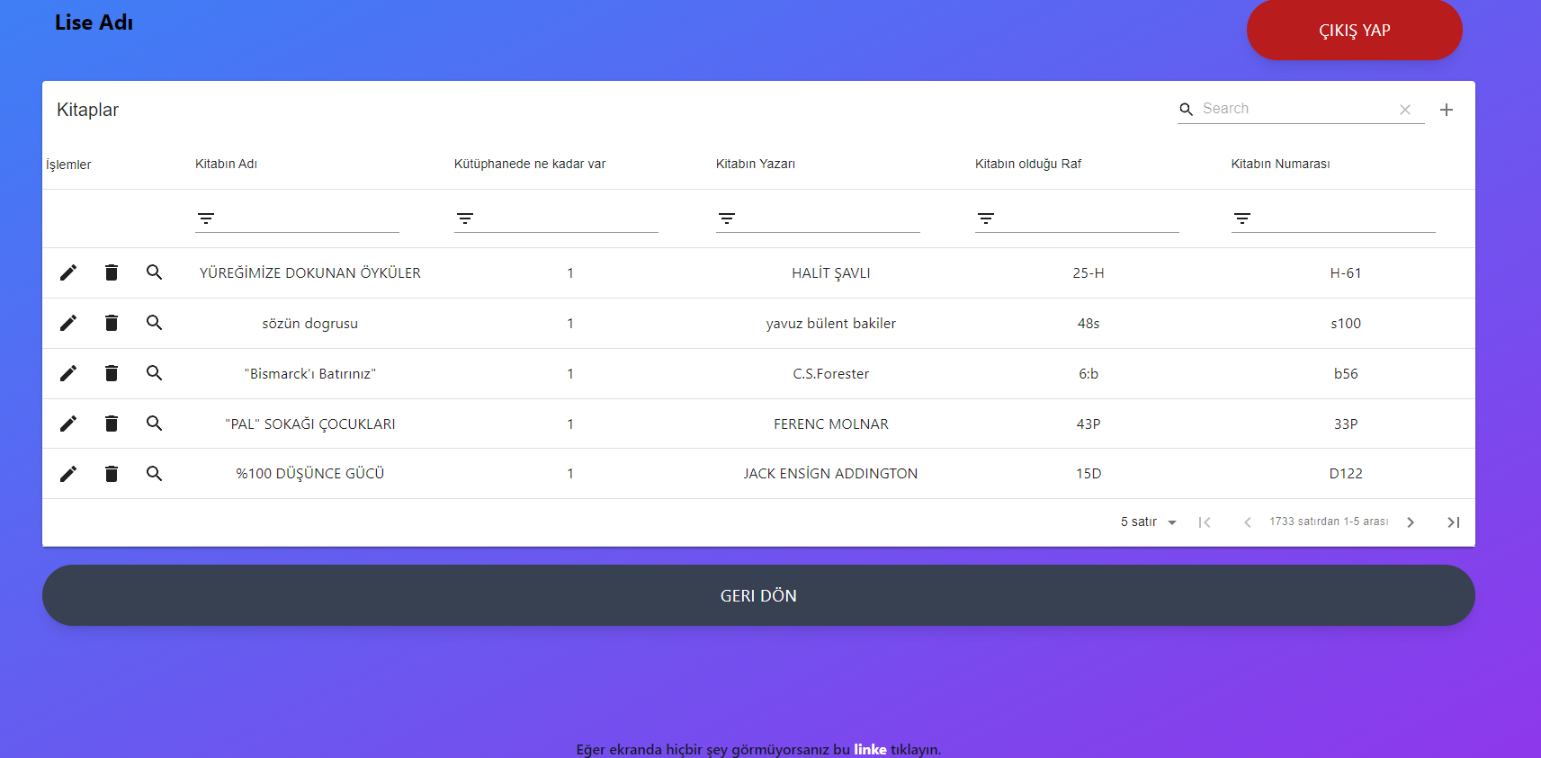
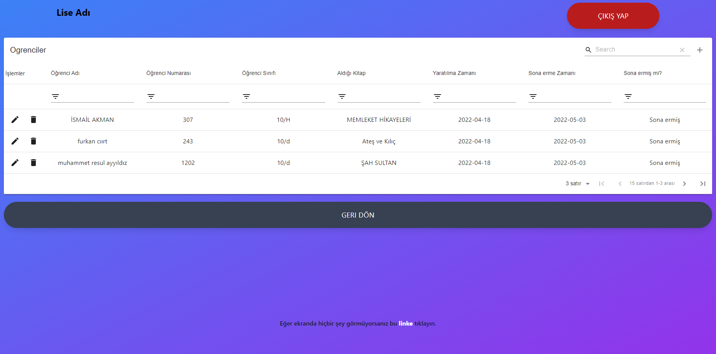
Projemizin Fotoğrafları

Slide 29
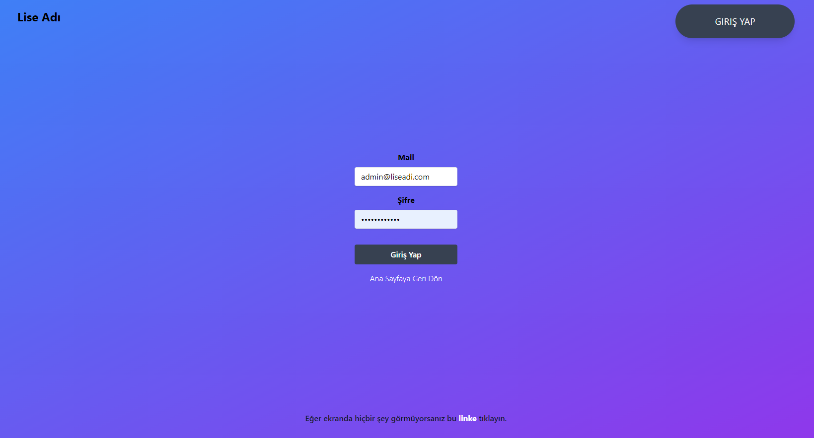
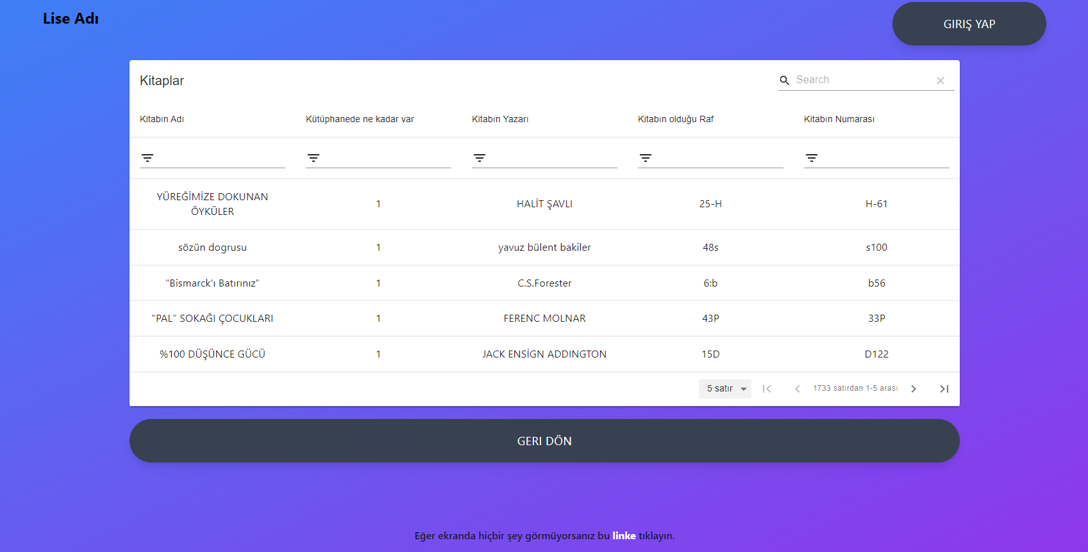
Projemizin Fotoğrafları

Slide 30
Bizi Dinlediğiniz için Teşekkür Ederiz.
Mert Behiç Yalçınkayalar
Mehmet Kırçal

